Slide 1



Ing. Helena Kovalová
Děkanát FZS, kan. č. 4.04.

Slide 2

Lákají tě dálky?
Láká tě ochutnat nová jídla?
Chceš si vyzkoušet život v zahraničí?
Chceš líp mluvit cizím jazykem?
Chceš nasbírat zkušenosti i na jiné škole?
Chceš mít kamarády z celé Evropy?
Chceš prostě zažít nějaké dobrodrůžo?
Tak koukej dál!

Slide 3
Základní informace
Můžeš vyrazit kamkoliv, kde má FZS smlouvu…
  Celkem jich FZS přes 45 ve více než 15 zemích po celé Evropě! Můžeš vycestovat i mimo EU v rámci Mezinárodní mobility.
Jaké máš možnosti?
  Vyrazit celkem až na 12 měsíců (2 semestry)!
  Studijní stáž
  Praktická stáž
  A v každém studijním cyklu!
Jak se dostat do programu?

Slide 4
Důležité odkazy:
https://fzs.ujep.cz/cs/cat/aktuality-erasmus - informace ohledně VŘ a dalších akci
https://fzs.ujep.cz/cs/seznam-partnerskych-univerzit - seznám partnerských univerzit dle SP
https://erasmus.ujep.cz/ - seznám partnerských univerzit vč. odkazů na web instituce a další kontaktní informace
https://erasmus-databaze.naep.cz/modules/erasmus/ - zkušeností studentů
https://erasmusintern.org/ - nabídka aktuálních praktických stáži

Slide 5

Studijní stáž
minimálně 2 měsíce a maximálně 12 měsíců
lze opakovaně, ale nesmí překročit 12 měsíců v rámci jednoho cyklu studia
podmínka meziinstitucionální smlouvy (IIA – Inter Institutional Agreement)
LA (Learning Agreement) – STAG
20 ECTS (15 ECTS v případě práce na závěrečné práci)
mimořádné stipendium 15 000,- Kč po absolvování

Slide 6

Praktická stáž
minimálně 2 měsíce a maximálně 12 měsíců
lze opakovaně, ale nesmí překročit 12 měsíců v rámci jednoho cyklu studia; lze absolvovat i v letních měsicích
můžete vyjet i jako absolvent (za úrčitých podmínek)
začleněna do vašeho studijního plánu
Learning Agreement
není podmíněno meziinstitucionální smlouvou
= KAMKOLIV V RÁMCI EU ( zahraniční podnik či organizace)
mimořádné stipendium 15 000,- Kč po absolvování

Slide 7
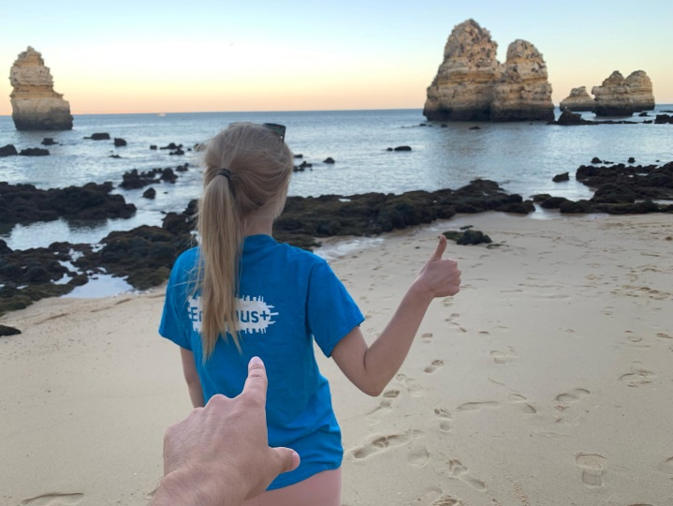
Kolik na to dostaneš?
Na studium 540 EUR, 600 EUR nebo 660 EUR na měsíc, podle toho, kam pojedeš ☺
Na praxi 690 EUR, 750 EUR nebo 810 EUR na měsíc, podle toho, kam pojedeš ☺

Slide 8
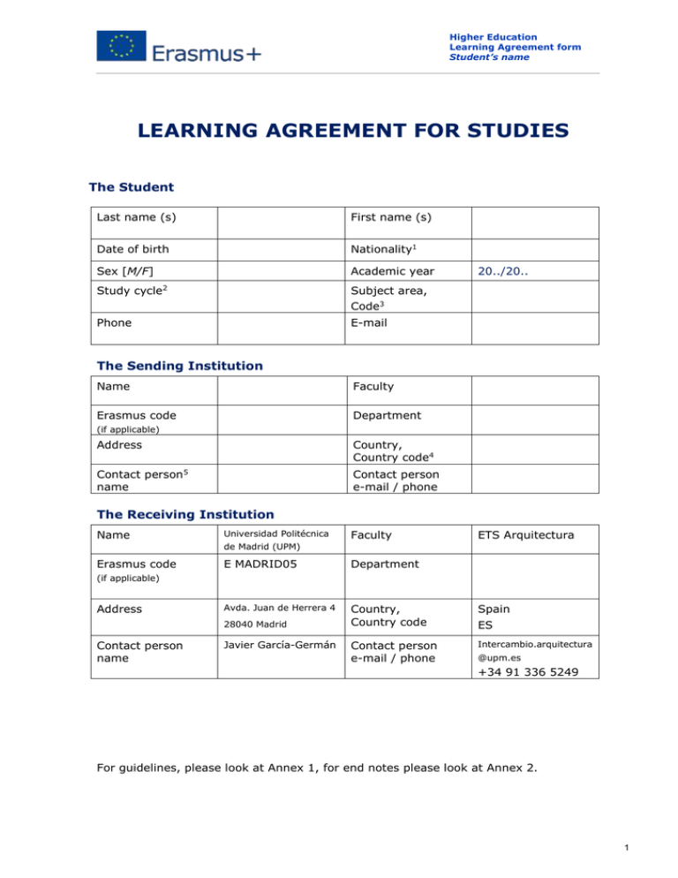
Výběrové řízení
Tradičně 2x do roka (únor/říjen).
V roce 2025 1x v březnu na celý AR 25/26 (ZS a LS)!
Povinná konzultace
Přihláška + motivační dopis + (ustanovení mentora)
Learning Agreement – část 1. před mobilitou
Účastnická smlouva – OVV REK
Learning Agreement – část 3. po mobilitě
Více informací hledej na webu FZS: https://fzs.ujep.cz/cs/cat/aktuality-erasmus a na www.ujep.cz/erasmus

Slide 9
Jak se můžeš připravit?
Díky intenzivnímu jazykovému kurzu, který je pro vyjíždějící studenty zdarma
V rámci kurzu na posílení resilience a krizovou komunikaci
V rámci kurzu Erasmus sustainable mobility
Prostřednictvím zkušeností těch, kteří si Erasmus už vyzkoušeli a podělili se o ně zprávou v databázi Domu zahraniční spolupráce
V rámci akcí pro zájemce o výjezdy (např. Snídaně s Erasmem dne 20.2.2025 od 8 do 10 v Menze UJEP☺)

Slide 10


Děkuji za pozornost!
Ing. Helena Kovalová
Kancelář 4.04.
ÚŘEDNÍ HODINY pro Referát vědy a ERASMUS+
STŘEDA – 10:00 – 11:00
Studenti jsou povinni si schůzku domluvit předem skrze e-mail – helena.kovalova@ujep.cz
Erasmus na UJEP
@erasmus_ujep

